Slide 1
Lekcija 5 – Funkcije
Pregled
5.1 Uvod
5.2 Programski moduli u C-u
5.3 Matematičke funkcije
5.4 Funkije
5.5 Definicije funkcija
5.6 Protipovi funkcija
5.7 Header datoteke
5.8 Pozivanje funkcija: po vrijednosti i referenci
5.9 Generisanje slučajnih brojeva
5.10 Primjer: A Game of Chance
5.11 Memorijske klase (storage classes)
5.12 Opseg važenja (scope rules)
5.13 Rekurzija
5.14 Primjer rekurzije: Fibonačijevi brojevi
5.15 Rekurzija vs. Iteracija

Slide 2
Ciljevi lekcije
U ovoj lekciji:
  Razumijećete kako treba konstruisati programe od modula (funkcija).
  Upoznaćete se sa osnovnim matematičkim funkcijama iz standardne biblioteke.
  Naučićete da kreirate nove funkcije.
  Shvatićete mehanizme prenošenja parametara.
  Upoznaćete se sa generisanjem slučajnih brojeva.
  Shvatićete osnovne principe rekurzivnih funkcija.

Slide 3
5.1 Uvod
Podijeli pa vladaj (divide and conquer)
  Konstruisanje programa od manjih komponenti
    Manje djelove koda (komponente) nazivamo modulima
  Svaki komad koda (komponentu) je lakše obraditi nego originalni program

Slide 4
5.2 Programski moduli u C
Funkcije
  Moduli u C-u
  Programi kombinuju korisnički definisane funkcije sa funkcijama iz biblioteka
    C standardne biblioteke imaju veliki broj funkcija
Pozivanje funkcija
  Pozivanje (“invoking functions”)
    Obezbijediti naziv funkcije i argumente
    Funkcije obrađuju određene operacije
    Funkcije (mogu da) vraćaju rezultat
  Analogija pozivanja funkcija:
    Šef zahtijeva od radnika da odradi određen posao
      Radnik dobija informacije, odradi posao, vraća rezultat
      Sakrivanje informacija: šef ne zna detalje posla

Slide 5
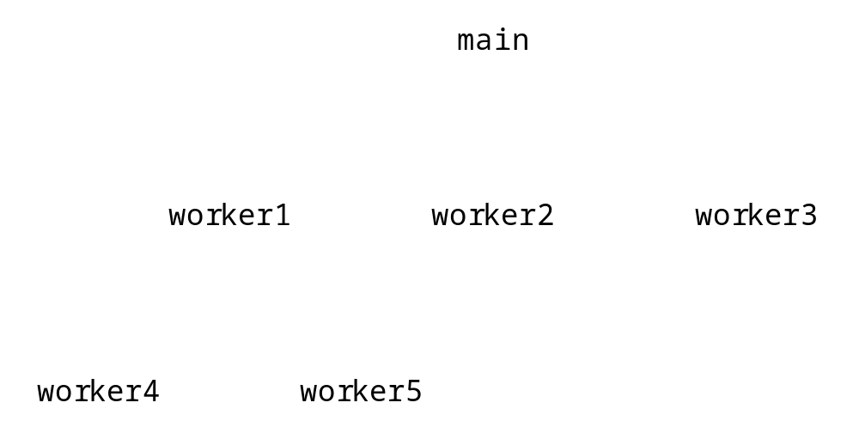
5.2 Programski moduli u C
Fig. 5.1 Hijerarhija funkcija šefa/funkcija radnika

Slide 6
5.3 Matematička biblioteka
Matematička biblioteka
  Standardna matematička izračunavanja
  #include <math.h>
Format poziva funkcija
  FunctionName( argument );
    Ako ima više argumenata, razdvajamo ih zarezima
  printf( "%.2f", sqrt( 900.0 ) );
    Pozivamo funkciju sqrt, koja vraća kvadratni korijen argumenta
    Sve matematičke funkcije vraćaju tip double
  Argumenti mogu biti konstante, promjenljive ili izrazi

Slide 7
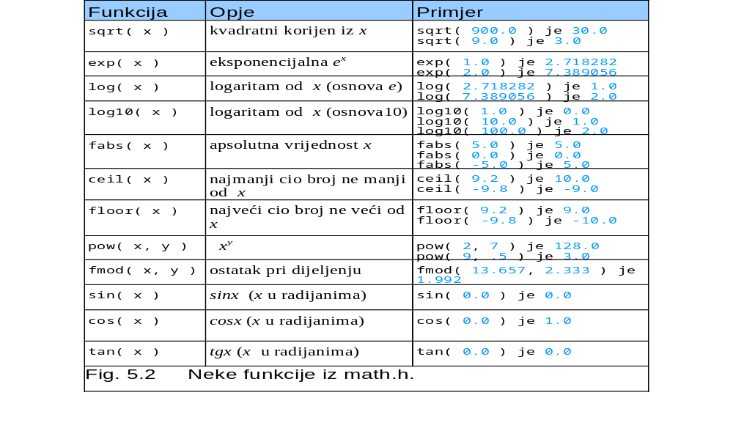
5.3 Math Library Functions

Slide 8
5.4 Funkcije
Funkcije
  Modularizuju program
  Sve promjenljive definisane unutar funkcije su lokalne
    Poznate samo u funkciji u kojoj su definisane
  Parametri
    Komunikacija informacijama između funkcija
    Ponašaju se kao lokalne promjenljive
Prednosti funkcija
  Podijeli pa vladaj (divide and conquer)
    Lakši razvoj programa

Slide 9
5.4 Funkcije
Prednosti funkcija (nastavak)
  Ponovno korišćenje softvera (software reusability)
    Koristiti postojeće funkcije kao gradivne blokove novih programa
    Apstrakcija – sakrivanje detalja implementacije ( kao u bibliotekama)
  Izbjegavamo ponavljanje koda

Slide 10
5.5 Definisanje funkcija
Format za definisanje funkcija
    return-value-type function-name( parameter-list )
    {
    declarations and statements
    }
  Function-name: ispravan identifikator
  Return-value-type: tip rezultata (default int)
    void – označava da funkcija ne vraća vrijednost
  Parameter-list: lista parametara razdvojenih zarezima, deklariše parametre
    Tip mora biti eksplicitno naveden za svaki parametar, osim ako je tip int

Slide 11
5.5 Definisanje funkcija
Format za definisanje funkcija (nastavak)
    return-value-type function-name( parameter-list )
    {
    declarations and statements
    }
  Declarations and statements: tijelo funkcije (blok)
    Promjenljive mogu biti definisane unutar bloka (ugnježdavanje)
    Funkcije ne mogu biti definisane unutar drugih funkcija
  Povratak iz funkcije
    Ako ne vraća vrijednost
      return;
      Ili, kad naiđemo na desnu (zatvorenu) zagradu }
    Ако vraća vrijednost
      return expression;

Slide 12
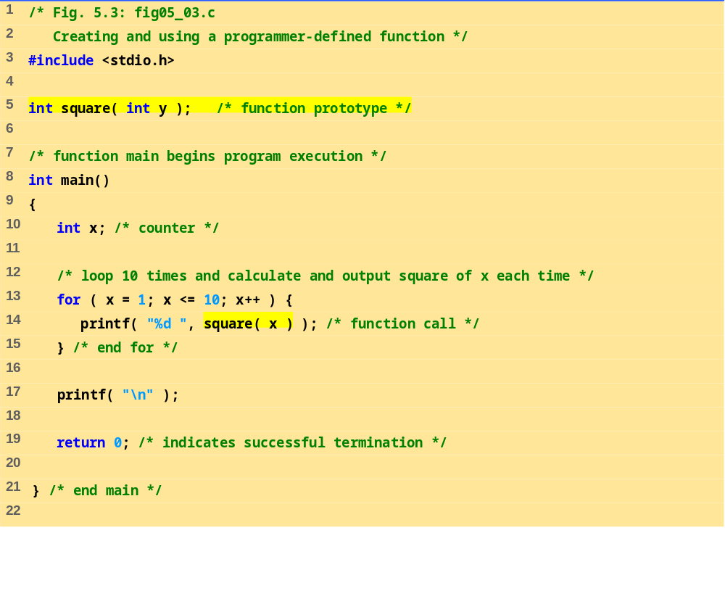
fig05_03.c (Part 1 of 2)

Slide 13
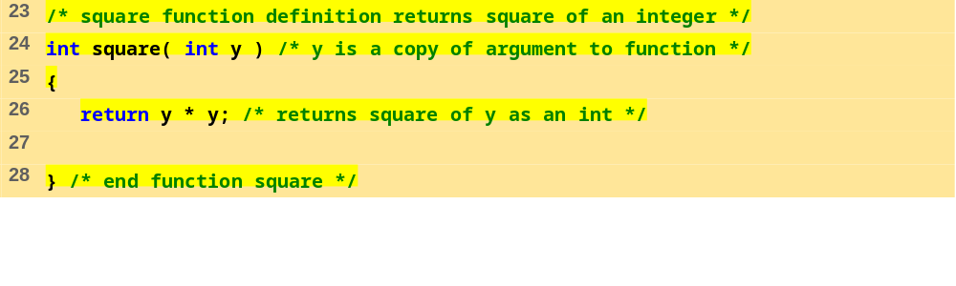
fig05_03.c (Part 2 of 2)
Program Output
1 4 9 16 25 36 49 64 81 100

Slide 14
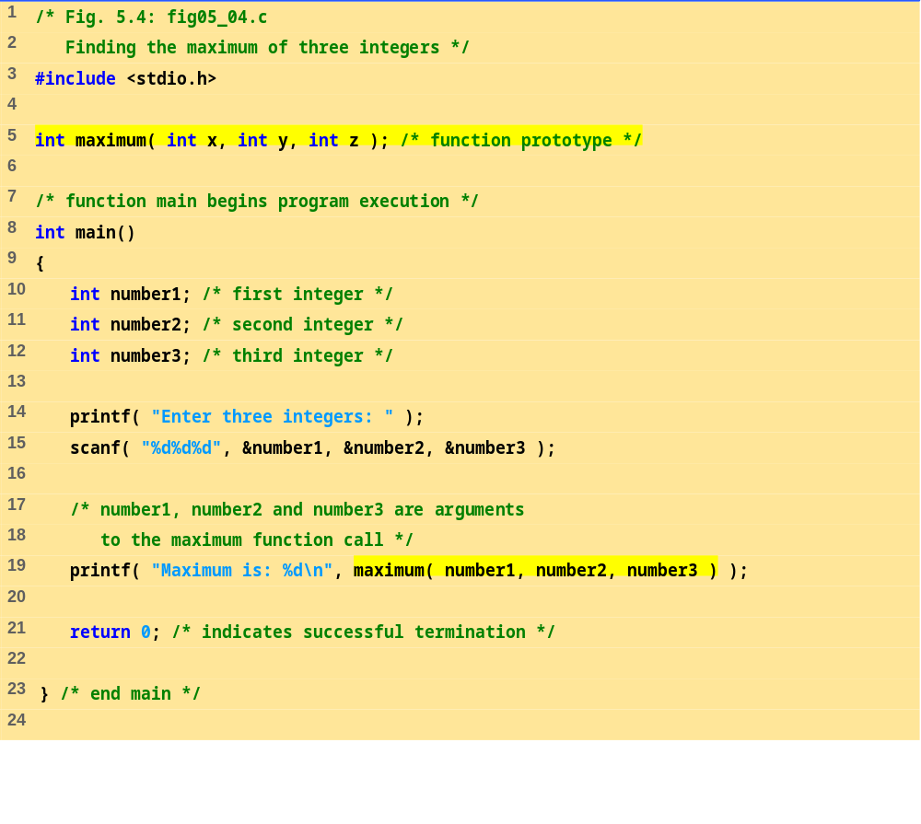
fig05_04.c (Part 1 of 2)

Slide 15
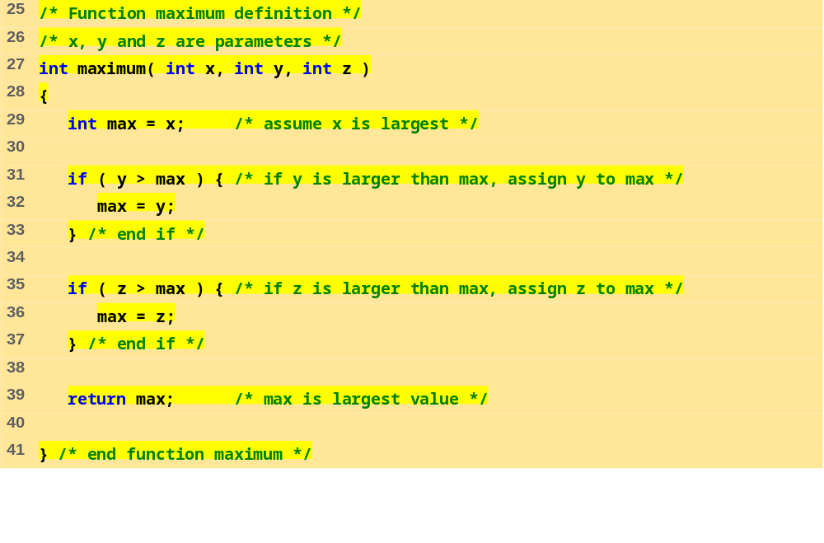
fig05_04.c (Part 2 of 2)
Program Output
Enter three integers: 22 85 17
Maximum is: 85
Enter three integers: 85 22 17
Maximum is: 85
Enter three integers: 22 17 85
Maximum is: 85

Slide 16
5.6 Prototip funkcije
Prototip funkcije
  Naziv funkcije
  Parametri – šta funkcija “uzima”
  Tip rezulata – tip koji funkcija vraća (default int)
  Prototip se koristi za validaciju
  Prototip je neophodan samo ako se definicija funkcije pojavljuje poslije upotrebe funkcije u programu
  Funkcija sa prototipom
    int maximum( int x, int y, int z );
    Ima 3 cijela broja kao argumente
    Vraća int
Pravilo promocije i konverzije
  Konverzija u “niži” tip može dovesti do greške

Slide 17
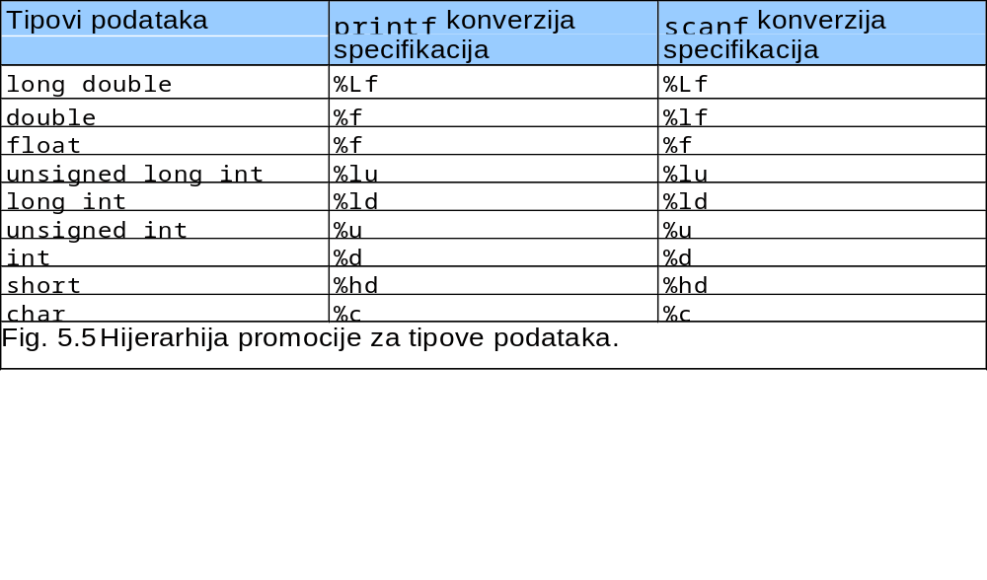
5.6 Prototip funkcije

Slide 18
5.7 Header datoteke
Header datoteke
  Sadrže prototipove funkcija za bibliotečke funkcije
  <stdlib.h> , <math.h> , itd.
  Učitavamo ih sa #include <filename>
    #include <math.h>
Korisničke header datoteke
  Kreiramo datoteku sa funkcijom
  Sačuvamo je kao filename.h
  Uključujemo je u druge datoteke sa
  #include "filename.h"
  Ponovna upotreba funkcija

Slide 19
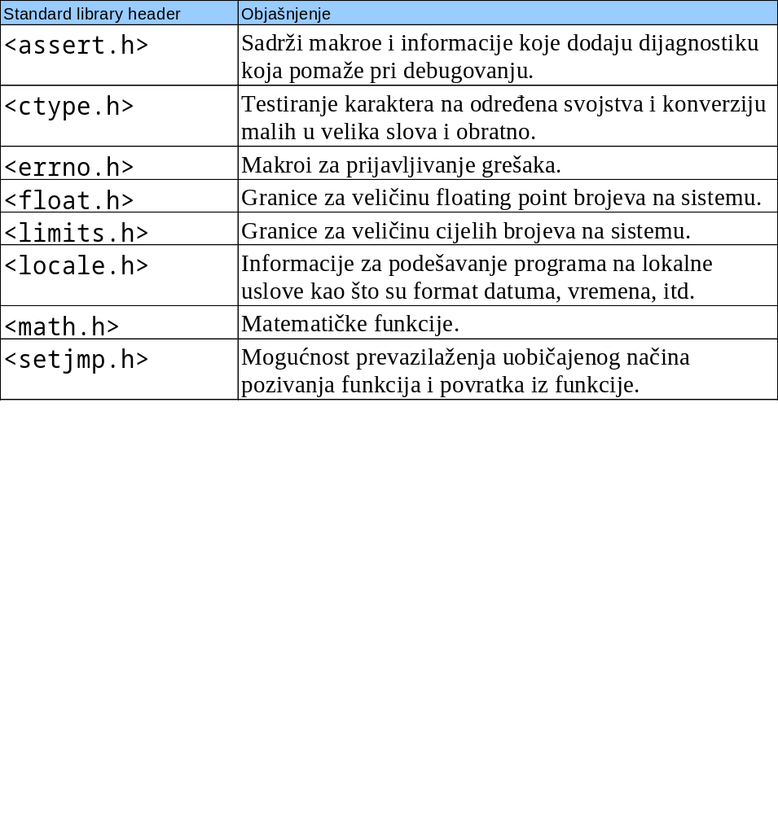
5.7 Header datoteke

Slide 20
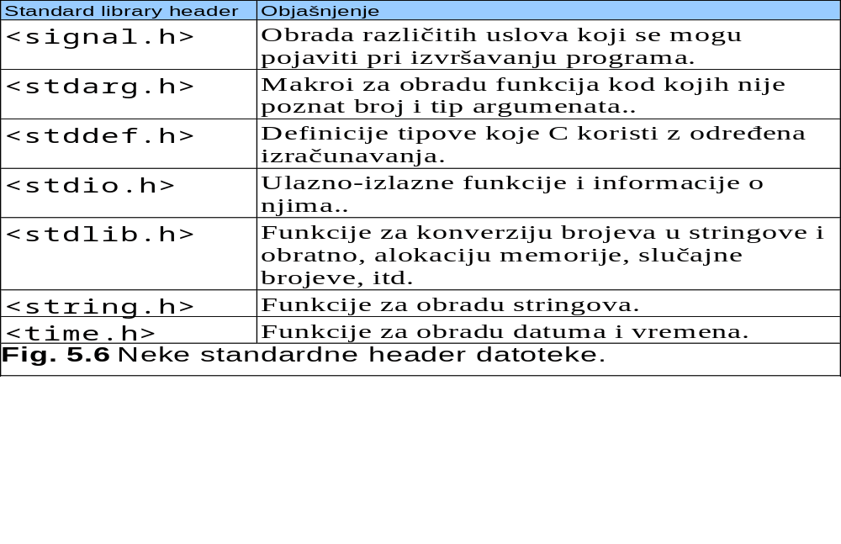
5.7 Header datoteke

Slide 21
5.8 Predaja argumenata: po vrijednosti i referenci
Po vrijednosti
  Kopija argumenta predaje se funkciji
  Promjena argumenta u funkciji ne utiče na original
  Koristiti kada funkcija ne treba da modifikuje argument
    Izbjegavaju se slučajne promjene argumenta
Po referenci
  Predaje se originalni argument
  Promjena u funkciji utiče na original
  Koristi sa samo sa funkcijama kojima “vjerujemo”
Za sada, samo po vrijednosti

Slide 22
5.9 Generisanje slučajnih brojeva
rand funkcija
  Učitati <stdlib.h>
  Vraća “slučajan” (random) broj iz intervala 0 - RAND_MAX (najmanje 32767)
      i = rand();
  Pseudoslučajan broj
    Ranije postavi niz “slučajnih” brojeva
    Isti niz za svaki poziv funkcije
Skaliranje
  Da bi dobili slučajan broj između 1 i n
      1 + ( rand() % n )
    rand() % n vraća broj između 0 and n - 1
    Dodajemo 1 da bi ušli u zadati interval
      1 + ( rand() % 6)
      Broj između 1 i 6

Slide 23
5.9 Generisanje slučajnih brojeva
srand funkcija
  <stdlib.h>
  Ima cjelobrojni argument (seed) i skače na tu lokaciju u nizu slučajnih brojeva
    srand( seed );
  srand( time( NULL ) );/*load <time.h> */
    time( NULL )
      Vraća vrijeme za koje je program kompajliran u sekundama
      “Randomizes" seed

Slide 24
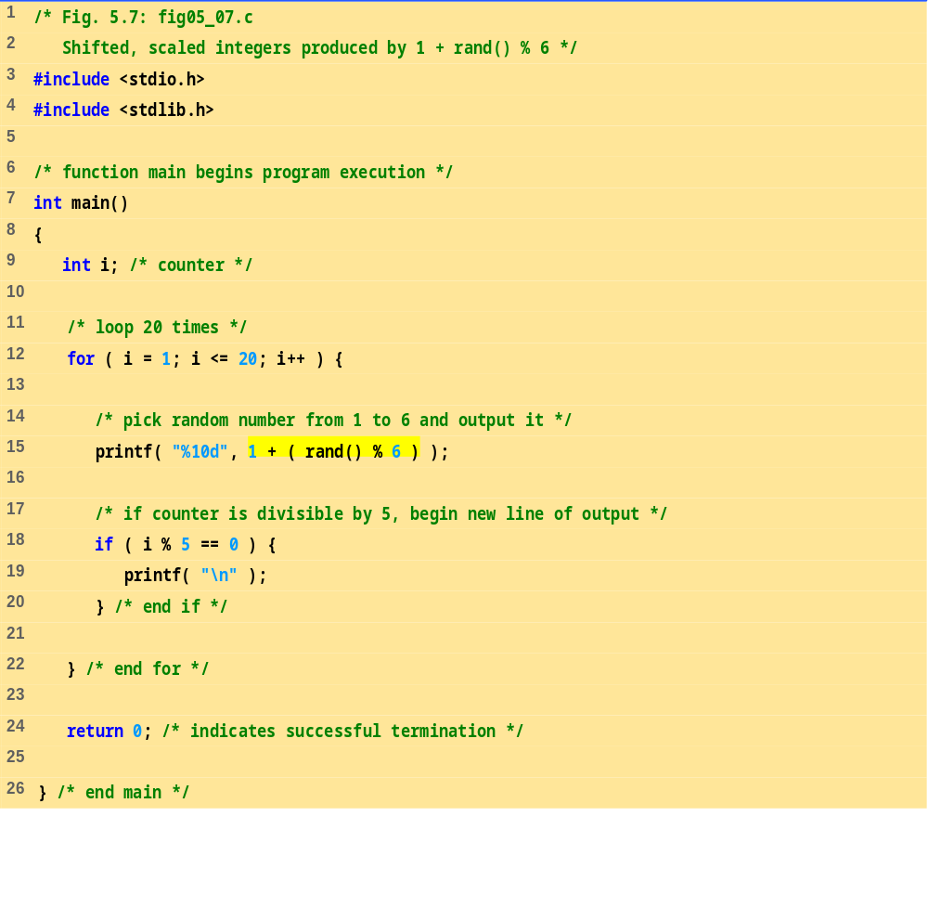
fig05_07.c

Slide 25
Program Output
6 6 5 5 6
5 1 1 5 3
6 6 2 4 2
6 2 3 4 1

Slide 26
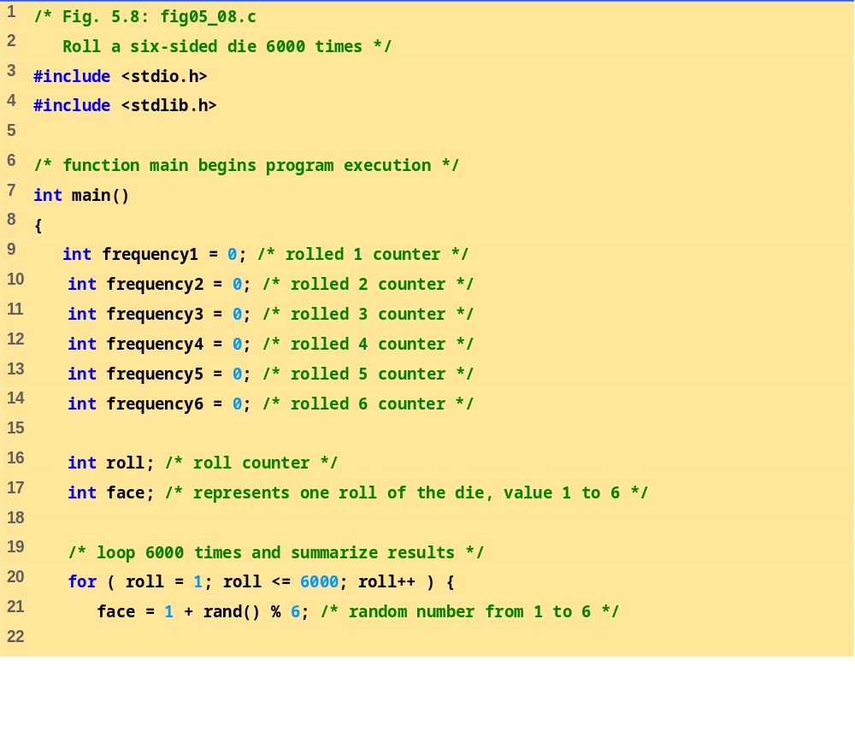
fig05_08.c (Part 1 of 3)

Slide 27
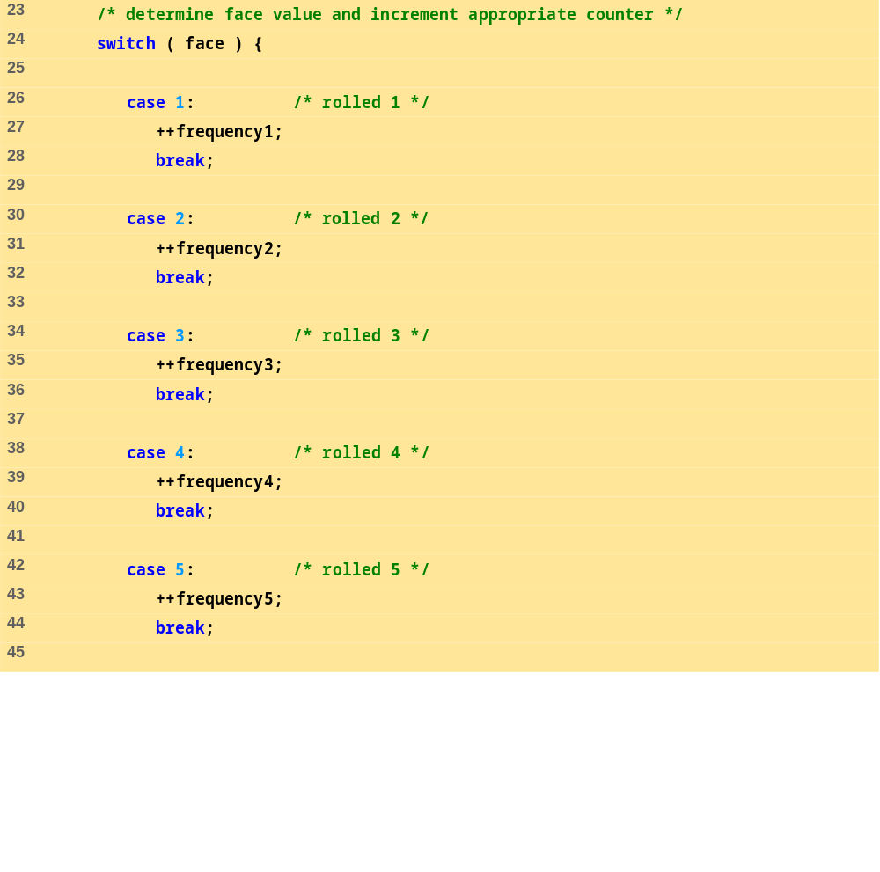
fig05_08.c (Part 2 of 3)

Slide 28
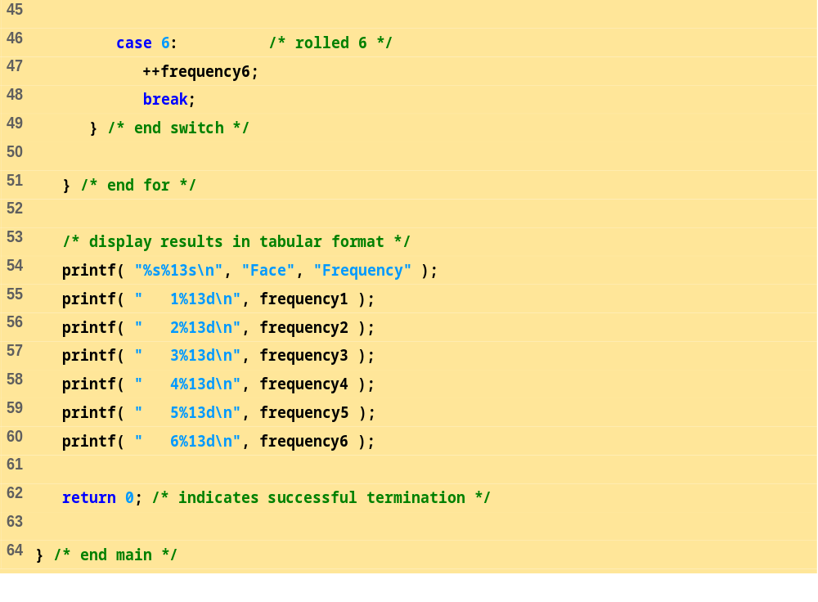
fig05_08.c (Part 3 of 3)
Program Output
Face Frequency
1 1003
2 1017
3 983
4 994
5 1004
6 999

Slide 29
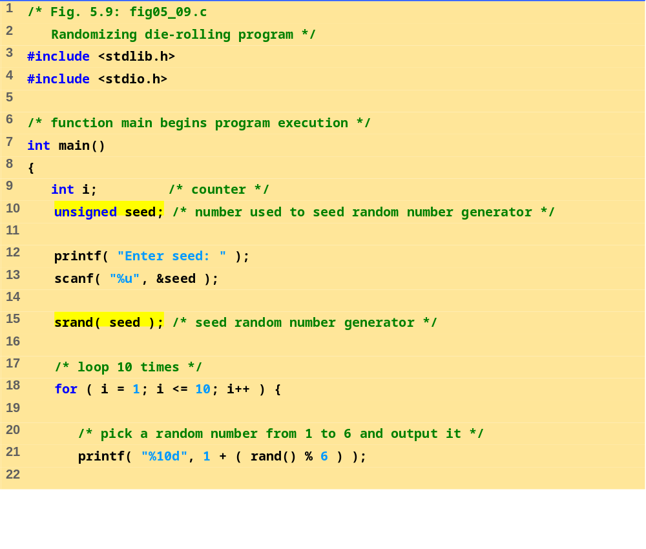
fig05_09.c (Part 1 of 2)

Slide 30
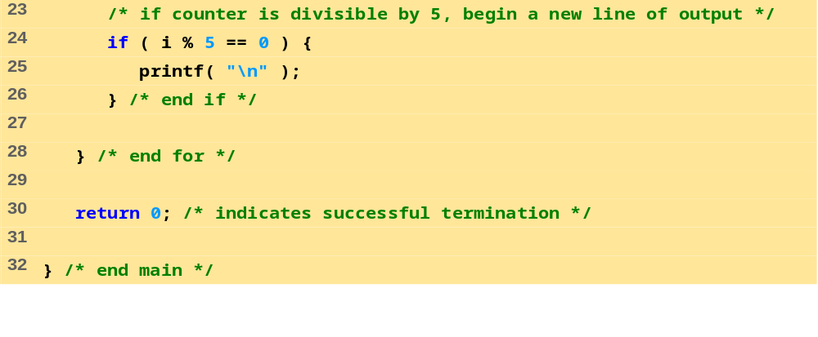
fig05_09.c (Part 2 of 2)
Program Output
Enter seed: 67
6 1 4 6 2
1 6 1 6 4
Enter seed: 867
2 4 6 1 6
1 1 3 6 2
Enter seed: 67
6 1 4 6 2
1 6 1 6 4

Slide 31
5.10 Primjer: Igra kockicama
Simulator igre
Pravila
  Bacamo 2 kockice
    7 ili 11 u prvom bacanju, igrač pobjeđuje
    2, 3 ili 12 u prvom bacanju, igrač gubi
    4, 5, 6, 8, 9, 10 – bodovi igrača
  Ako ima drugog (i ostalih) bacanja, igrač mora da osvoji isti broj bodova kao i u prvom bacanju, i tada pobjeđuje; ako dobije 7, tada igrač gubi.

Slide 32
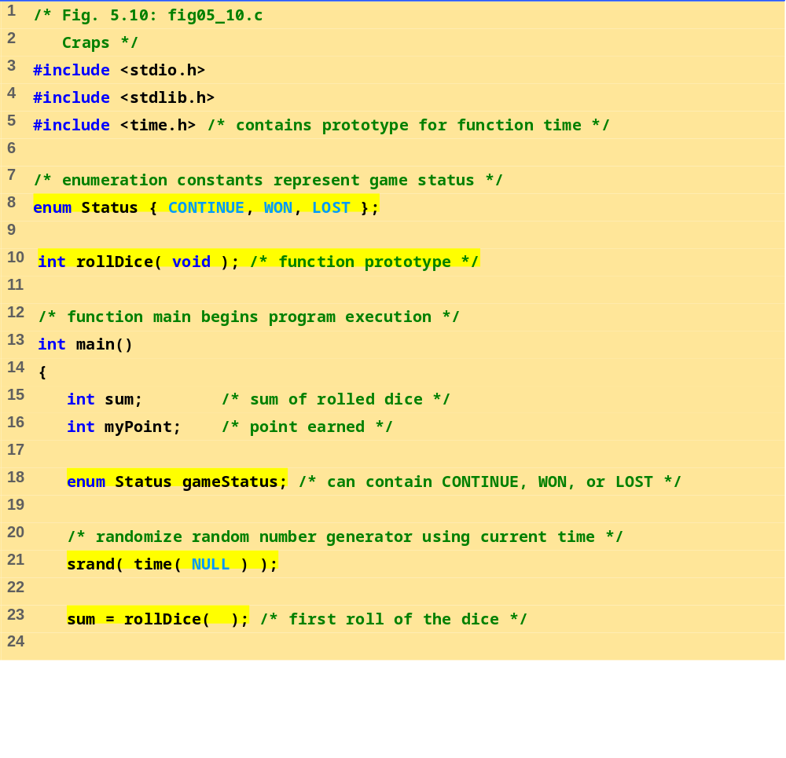
fig05_10.c (Part 1 of 4)

Slide 33
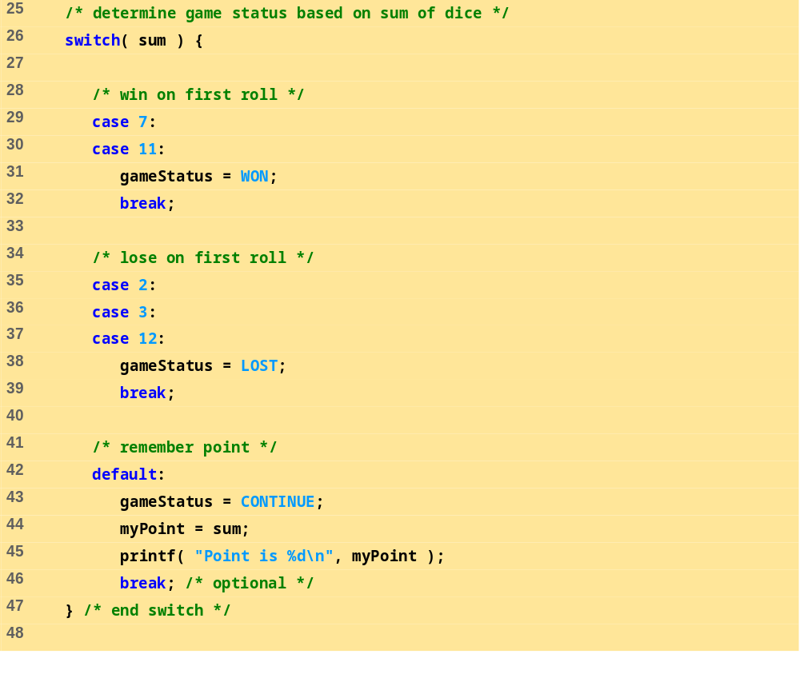
fig05_10.c (Part 2 of 4)

Slide 34
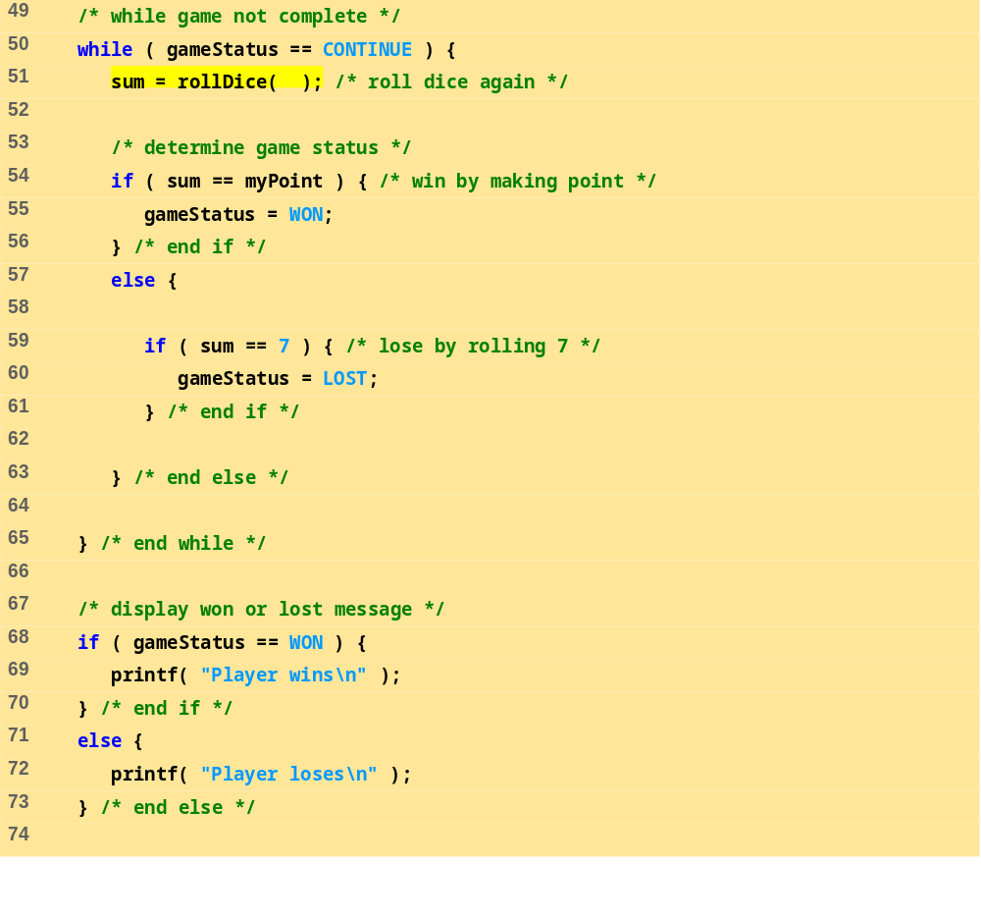
fig05_10.c (Part 3 of 4)

Slide 35
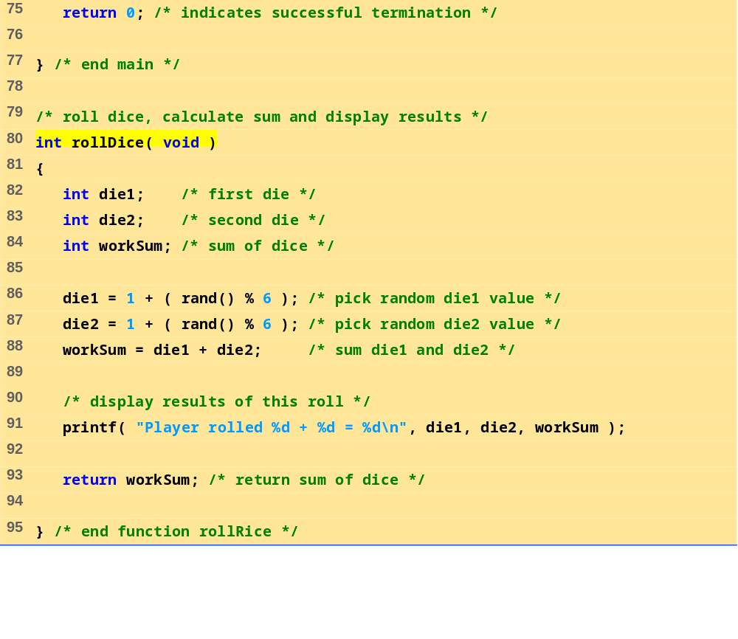
fig05_10.c (Part 4 of 4)

Slide 36
Program Output
Player rolled 5 + 6 = 11
Player wins
Player rolled 4 + 1 = 5
Point is 5
Player rolled 6 + 2 = 8
Player rolled 2 + 1 = 3
Player rolled 3 + 2 = 5
Player wins
Player rolled 1 + 1 = 2
Player loses
Player rolled 1 + 4 = 5
Point is 5
Player rolled 3 + 4 = 7
Player loses

Slide 37
5.11 Memorijske klase (storage classes)
Specifikacija memorijskih klasa
  Vrijeme memorisanja – koliko dugo objekat postoji u memoriji
  Opseg važenja (scope) – gdje objekat može biti referenciran u programu
  Povezivanje (linkage) – specificira datoteke u kojim je identifikator poznat (može se koristiti)
Automatske promjenljive
  Objekat je kreiran i uništen unutar svog bloka
  auto: default za lokalne promjenljive local variables
      auto double x, y;
  register: pokušava da smjesti promjenljive u registre
    Može se koristiti samo sa automatskim promjenljivim
      register int counter = 1;

Slide 38
5.11 Memorijske klase (storage classes)
Statičke promjenljive
  Promjenljive postoje u toku čitavog vremena izvršavanja programa
  Default vrijednost je nula
  static: lokalne promjenljive definisane u funkciji.
    Čuvaju vrijednost po završetku funkcije
    Mogu se koristiti samo u funkciji
  extern: default za globalne promjenljive i funkcije
    Mogu se koristiti u svim funkcijama

Slide 39
5.12 Opseg važenja
Važenje u datoteci (file scope)
  Identifikator definisan van funkcije može se koristiti u svim funkcijama
  Koristi se za globalne promjenljive, definicije i prototipove funkcija
Važenje u funkciji (function scope)
  Može se koristiti samo unutar tijela funkcije
  Koristi se za labele (start:, case: , etc.)

Slide 40
5.12 Opseg važenja
Važenje u bloku (block scope)
  Identifikator deklarisan unutar bloka
    Blok počinje sa definicijom, završava zagradom
  Koristi se za promjenljive i parametre funkcija (lokalne promjenljive funkcije)
  Spoljašnji blokovi su sakriveni od unutrašnjih blokova, ako postoji promjenljiva sa istim imenom unutar unutrašnjeg bloka
Važenje u prototipu (function prototype scope)
  Koristi se za identifikatore u listi argumenata

Slide 41
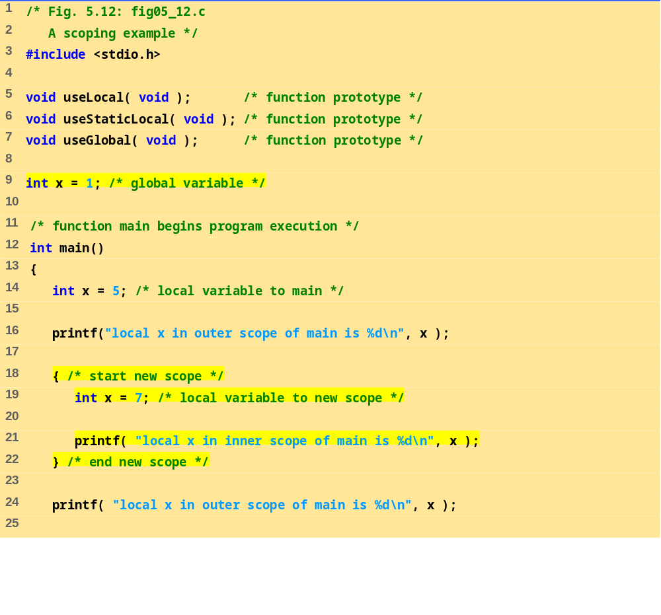
fig05_12.c (Part 1 of 3)

Slide 42
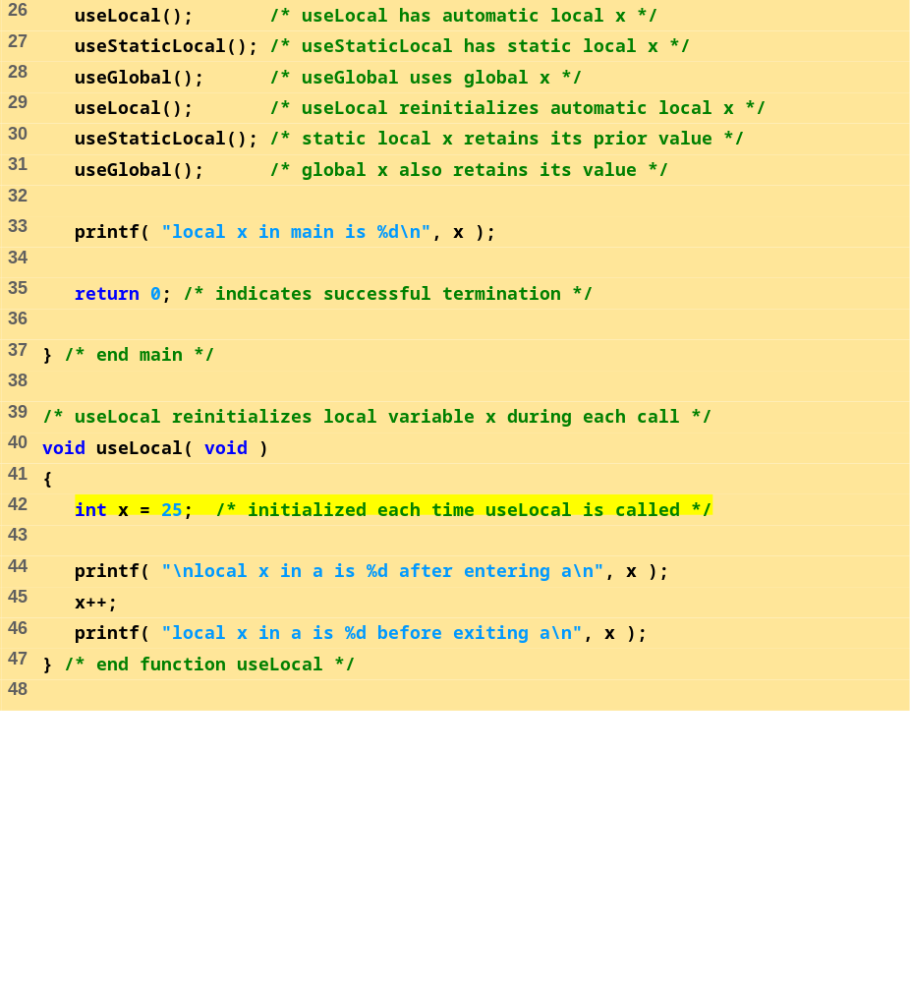
fig05_12.c (Part 2 of 3)

Slide 43
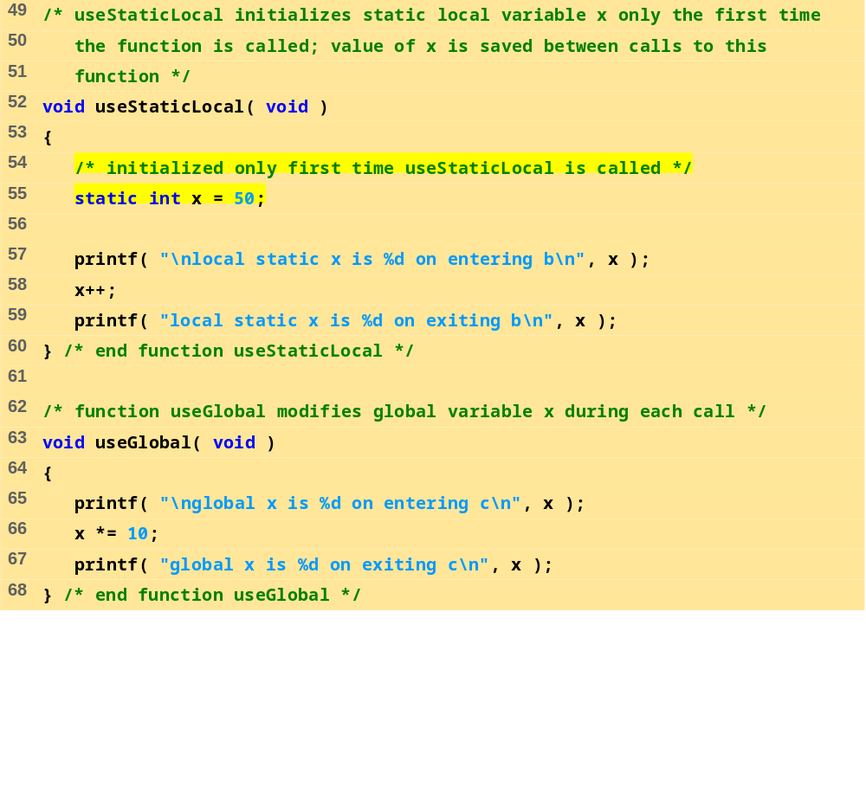
fig05_12.c (Part 3 of 3)

Slide 44
Program Output
local x in outer scope of main is 5
local x in inner scope of main is 7
local x in outer scope of main is 5
local x in a is 25 after entering a
local x in a is 26 before exiting a
local static x is 50 on entering b
local static x is 51 on exiting b
global x is 1 on entering c
global x is 10 on exiting c
local x in a is 25 after entering a
local x in a is 26 before exiting a
local static x is 51 on entering b
local static x is 52 on exiting b
global x is 10 on entering c
global x is 100 on exiting c
local x in main is 5

Slide 45
5.13 Rekurzija
Rekurzivne funkcije
  Funkcije mogu pozivati same sebe
  Mogu riješiti samo bazni slučaj
  Podijelimo problem na
    Šta možemo uraditi
    Šta ne možemo uraditi
      Ako ovaj dio podsjeća na originalni problem
      Funkcija startuje novu kopiju same sebe (rekurzivni korak - recursion step) da bi riješila roblem
  Ako je bazni slučaj riješen
    Upotrebimo rješenje baznog slušaja, vraćamo se unazad (odmotavamo rekurziju) i time rješavamo polazni problem

Slide 46
5.13 Rekurzija
Primjer: faktorijel
  5! = 5 * 4 * 3 * 2 * 1
  Uočite da je
    5! = 5 * 4!
    4! = 4 * 3! ...
  Može se riješiti rekurzivno
  Riješiti bazni slučaj (1! = 0! = 1), pa onda odmotavamo
    2! = 2 * 1! = 2 * 1 = 2;
    3! = 3 * 2! = 3 * 2 = 6;

Slide 47
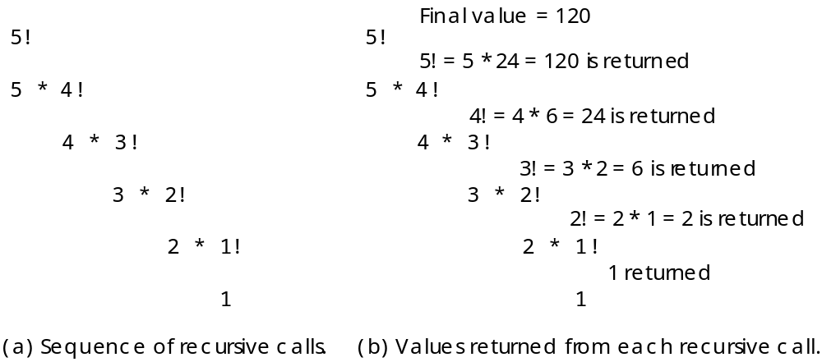
5.13 Recursion

Slide 48
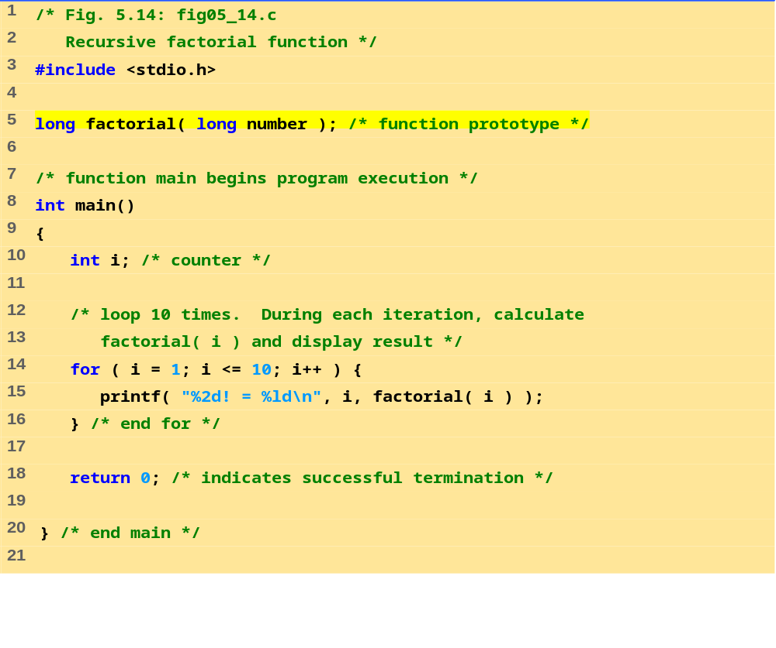
fig05_14.c (Part 1 of 2)

Slide 49
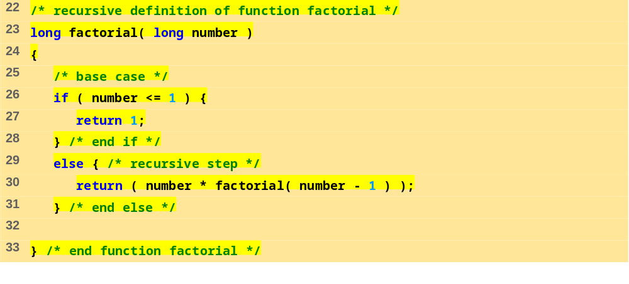
fig05_14.c (Part 2 of 2)
1! = 1
2! = 2
3! = 6
4! = 24
5! = 120
6! = 720
7! = 5040
8! = 40320
9! = 362880
10! = 3628800

Slide 50
5.14 Primjer rekurzije: Fibonačijevi brojevi
Fibonačijev niz: 0, 1, 1, 2, 3, 5, 8...
  Svaki broj je suma prethodna dva
  Rekurzivna definicija:
    fib( n ) = fib( n - 1 ) + fib( n – 2 )
  Kod za funkciju fibonacci
    long fibonacci( long n )
    {
    if (n == 0 || n == 1) // base case
    return n;
    else
    return fibonacci( n - 1) +
    fibonacci( n – 2 );
    }

Slide 51
5.14 Primjer rekurzije: Fibonačijevi brojevi
Skup rekurzivnih poziva funkcije fibonacci
f( 3 )
return
f( 2 )
+
f( 1 )
return
f( 1 )
+
f( 0 )
return 1
return 1
return 0

Slide 52
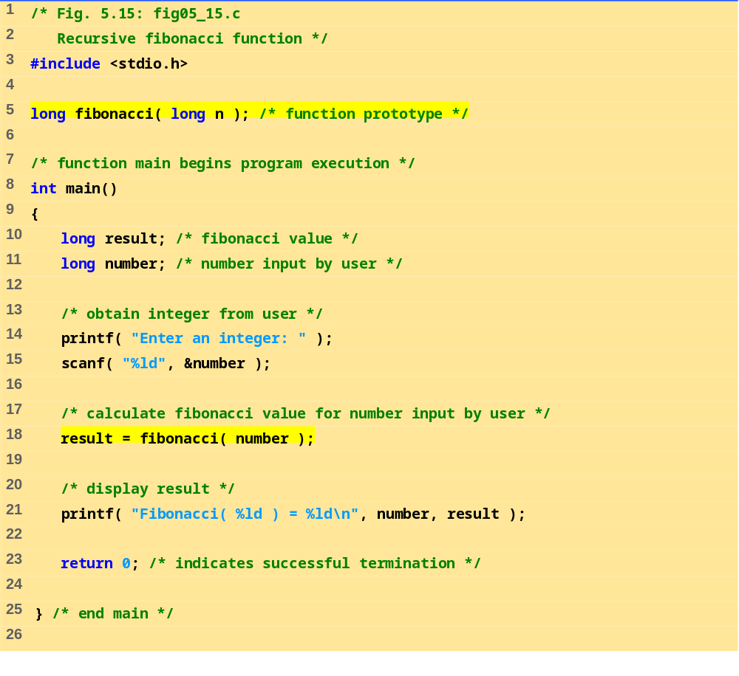
fig05_15.c (Part 1 of 2)

Slide 53
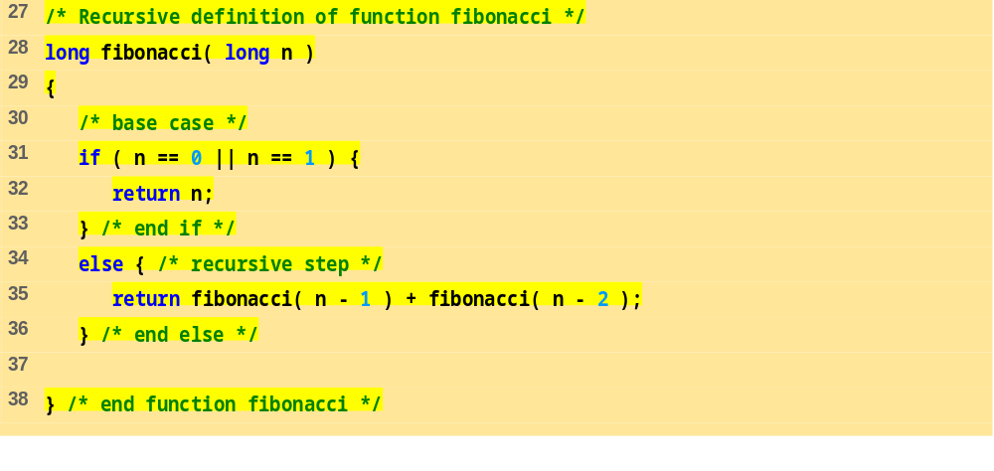
fig05_15.c (Part 2 of 2)
Program Output
Enter an integer: 0
Fibonacci( 0 ) = 0
Enter an integer: 1
Fibonacci( 1 ) = 1
Enter an integer: 2
Fibonacci( 2 ) = 1
Enter an integer: 3
Fibonacci( 3 ) = 2
Enter an integer: 4
Fibonacci( 4 ) = 3

Slide 54
Program Output (continued)
Enter an integer: 5
Fibonacci( 5 ) = 5
Enter an integer: 6
Fibonacci( 6 ) = 8
Enter an integer: 10
Fibonacci( 10 ) = 55
Enter an integer: 20
Fibonacci( 20 ) = 6765
Enter an integer: 30
Fibonacci( 30 ) = 832040
Enter an integer: 35
Fibonacci( 35 ) = 9227465

Slide 55
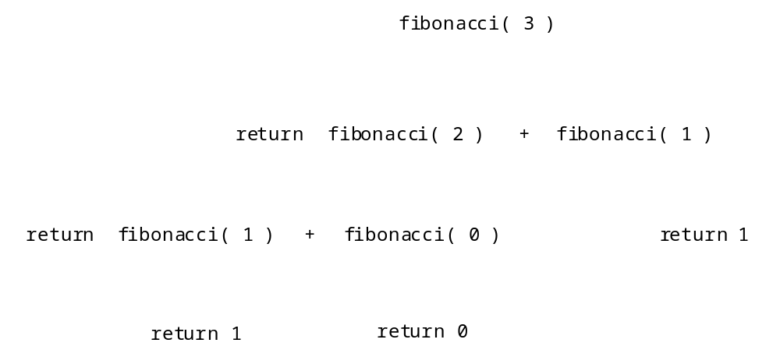
5.14 Primjer rekurzije: Fibonačijevi brojevi

Slide 56
5.15 Rekurzija vs. Iteracija
Repeticija
  Iteracija: eksplicitna petlja (loop)
  Rekurzija: ponavljanje poziva funkcije
Kraj rada
  Iteracija : uslov petlje je netačan
  Rekurzija : bazni slučaj je prepoznat
I jedan i drugi metod mogu imati beskonačne petlje
Ravnoteža
  Izaberite između performansi (iteracija) i elegancije i kratkoće (rekurzija)

Slide 57
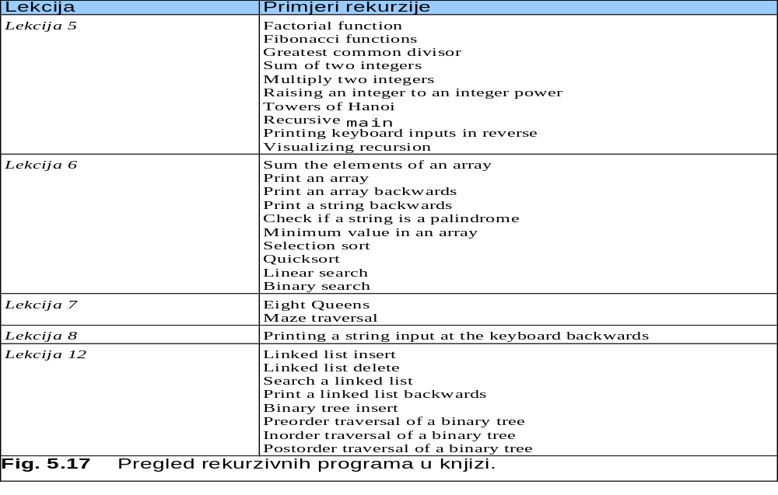
5.15 Rekurzija vs. Iteracija

